Slide 1
ЗАЕДНО В БЪДЕЩЕТО С РАЗЛИЧНИТЕ ДЕЦА

Slide 2
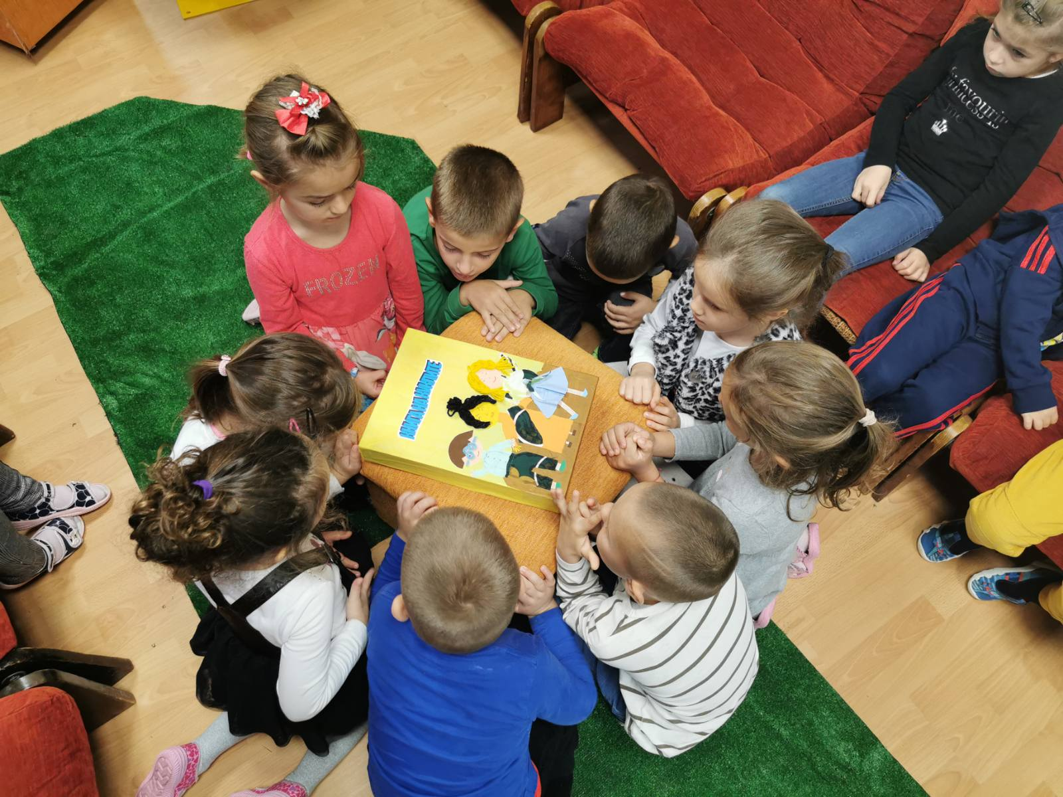
Габриела Тодорова старши учител ДГ „Щурче“ гр.Плевен

Slide 3
Ефективен, стимулиращ и завладяващ начин за насърчаване на емоционалната интелигентност, информираността относно равенството и повишаване правомощията на децата, се явяват куклите и техните истории.

Slide 4
Първи стъпки
Проучихме PD (PERSONA DOLLS) методологията, която е уникална.
• Тя използва емоционален език;
• Идентифицира се с друга личност;
• Всички дейности са под формата на игри;
• Развива у децата чувство за съпричастност;
• Служи за анализиране и решаване на ежедневните проблеми.

Slide 5
Използват се кукли, които могат да бъдат разработени, а темите могат да бъдат избрани в зависимост от нуждата на всяка детска градина.
Размерът им достига един метър, а това е възможност, детето свободно и спокойно да осъществи прегръдка с тях.
Учителят избира начините на педагогическо взаимодействие.

Slide 6
Личностите на куклите се създават заедно от педагозите в детско заведение.
Те следва да са отражение на децата в детската градина, техните интереси, семейство.

Slide 7
КАКВО ТРЯБВА ДА ЗНАЕТЕ
Един профил съдържа: Възрастта на куклата; Момиче ли е или момче; Нейното име; Кое я прави щастлива, тъжна и подтисната; От какво се страхува; С кого живее; Работят ли нейните родители; Сама ли живее в стая или с още някой; Какво обича да прави с лекота и какво я затруднява; Кои са любимите и храни и кoи, не; Случило ли се е нещо в живота и, или очаква нещо да се случи скоро.

Slide 8
Профил на кукла, създадена, за да отрази проблем на емоционална нестабилност
Отразява поведението на детето в детската градина, когато е плахо и несигурно. Има усещане за собствена незначимост и малоценност

Slide 9
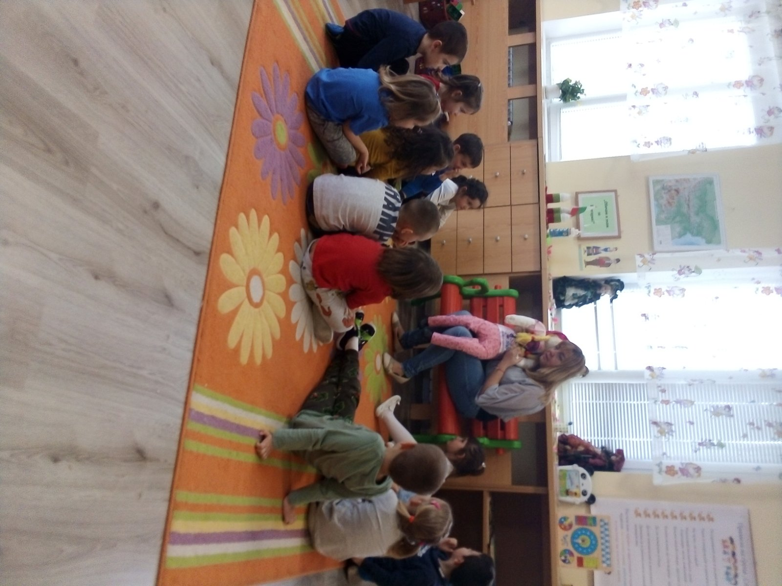

Slide 10
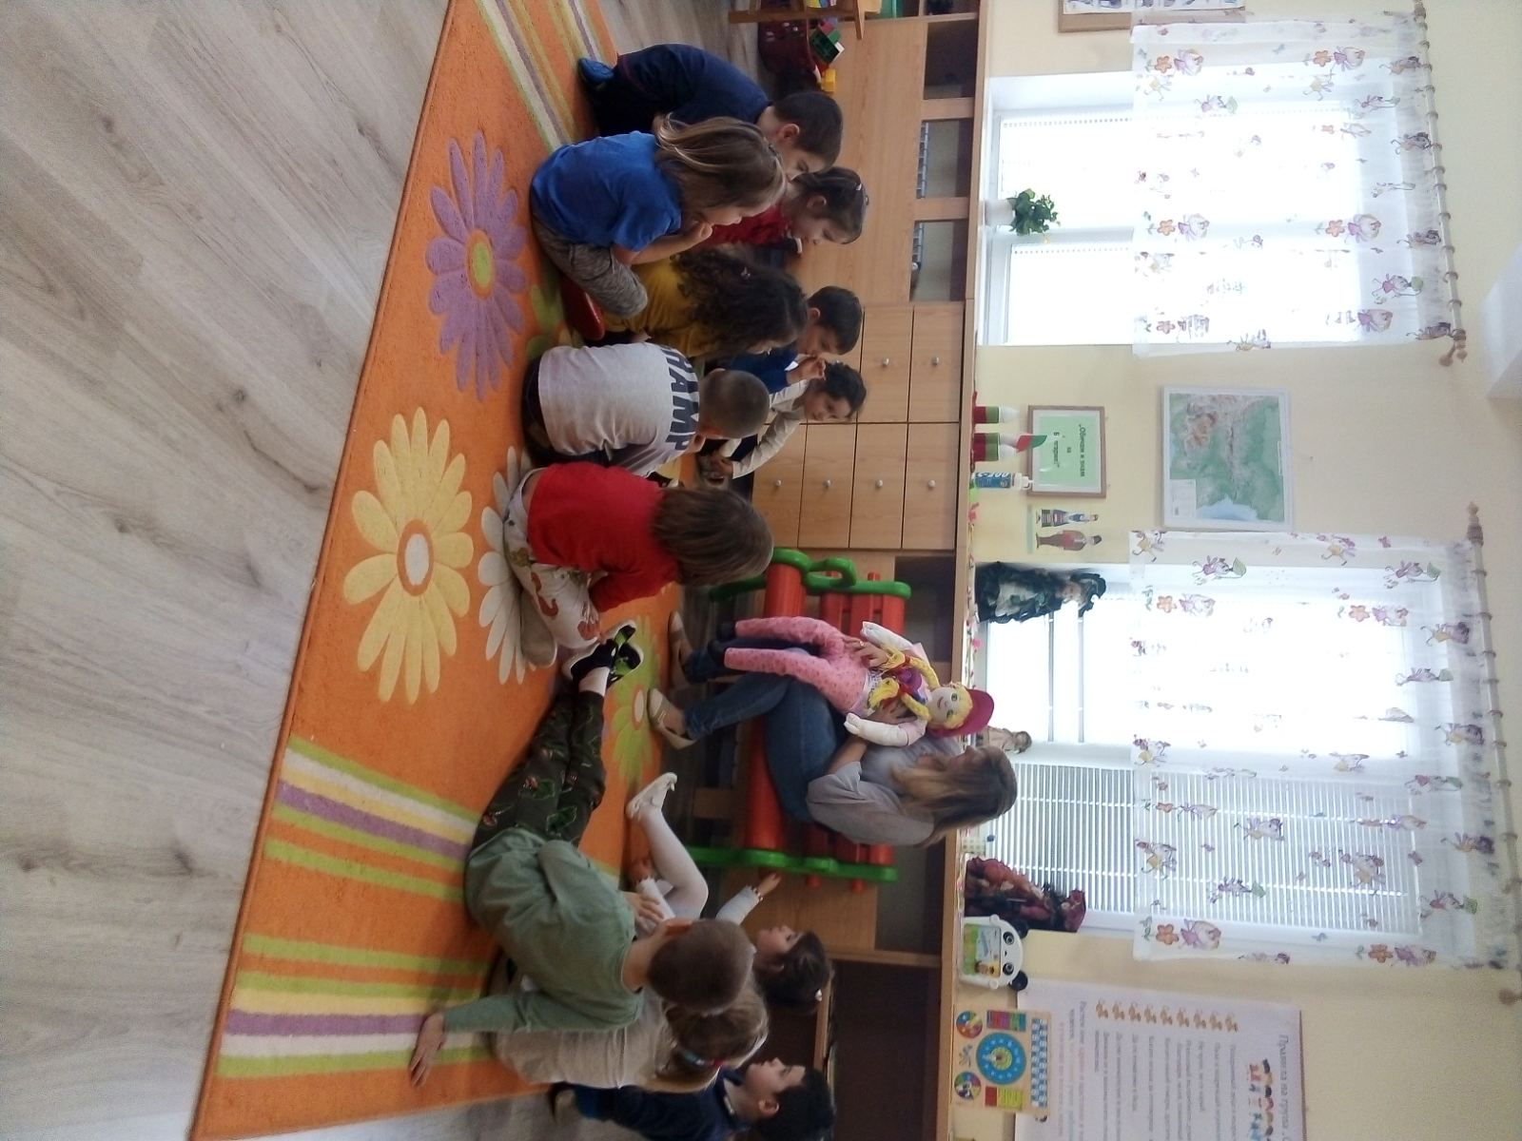

Slide 11
Профил на кукла - страхът на децата да носят очила
Чувстват се неудобно и ги забравят. Чрез дейностите с куклата, децата разбират защо хората трябва да носят очила. Нараства съпричастността и толерантността им към такива деца и им дава добра възможност да се справят с подигравките и други конкретни проблеми.

Slide 12
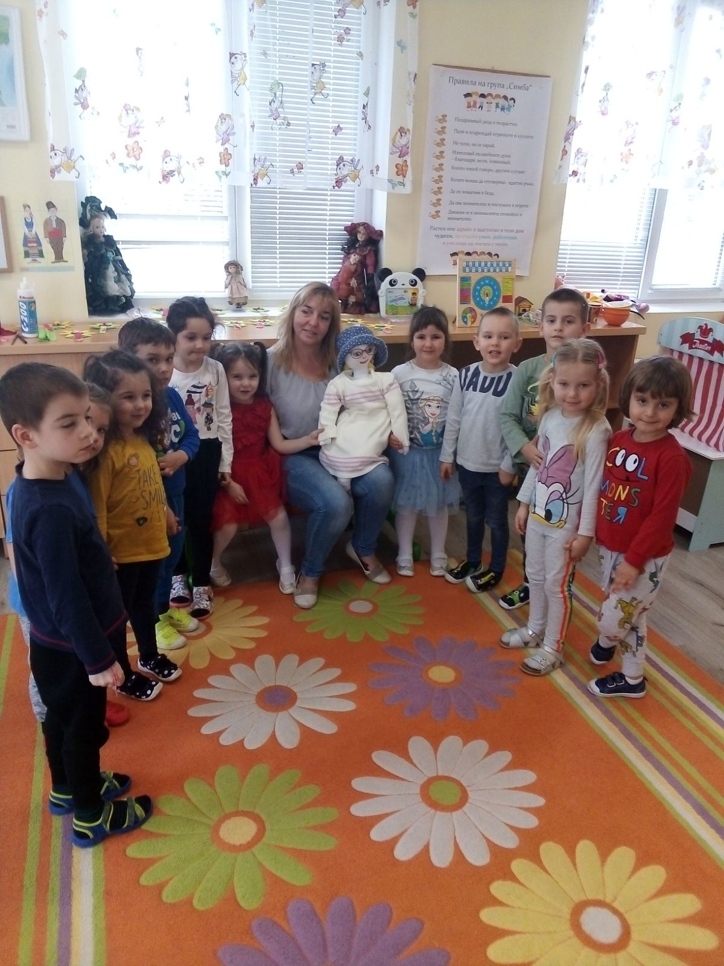

Slide 13
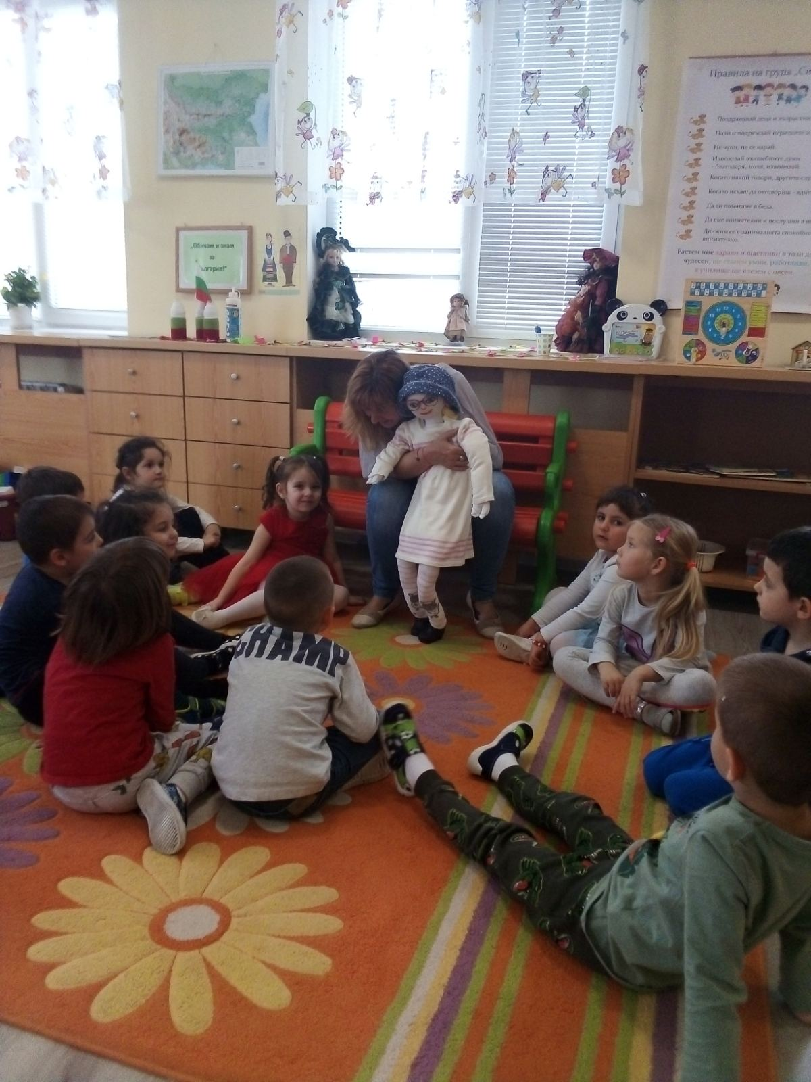

Slide 14
Профил на кукла с наднормено тегло
Голям риск е, такива деца да станат жертви на тормоз, както и да налагат тормоз над другите. Социалното изключване може да се задълбочи. Посредством тази методология се обяснят причините за резултата: вредни хранителни навици, минимална физическа активност, болест, генетична обремененост. Ние се концентрираме върху детските индивидуални постижения и върху това, което детето може да постигне.

Slide 15
Профил на кукла с адаптационни проблеми
дължат се на необходимостта от усвояване на речеви умения. Недобрата речева артикулация води до социални проблеми, произтичащи от невладенето на езика, самоизразяването , трудностите в общуването, невключването в игра.

Slide 16
Профил на кукла, отразяваща социалното неравенство много чувствителна и трудна тема, но е наложително да се работи по нея. Обикновени дрехи и обувки. Неравенство на детските играчки. Положителен пример за позитивно отношение от страна на възрастните към такива деца, е, отзивчивост и работа върху негативното отношение - това не е по вина на детето!

Slide 17
.
Профил на кукла на деца със специални нужди
аутизъм, хиперактивност, алергия, астма, диабет, специално физическо подпомагане, други специални образователни потребности, загуба на слуха. Педагогическото взаимодействие с куклите дава възможност да се разберат нуждите на такива деца и да се увеличи емпатията и толерантността към тях.

Slide 18
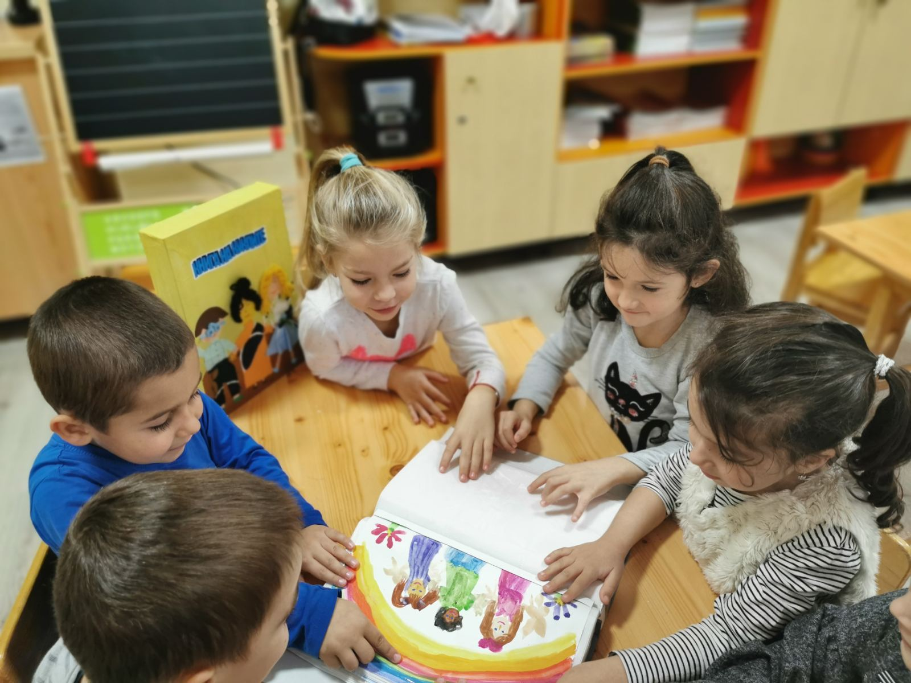
РАЗКАЗИ НА КУКЛИ

Slide 19
Творчески учители
Разколебани родители
Съвместна дейност
Успешни деца

Slide 20
Нова методология за превенция на агресията в ранна детска възраст
Усъвършенстване на компетентностите
Добавена стойност в учебната програма

Slide 21
БЛАГОДАРЯ ЗА ВНИМАНИЕТО!

